Slide 1
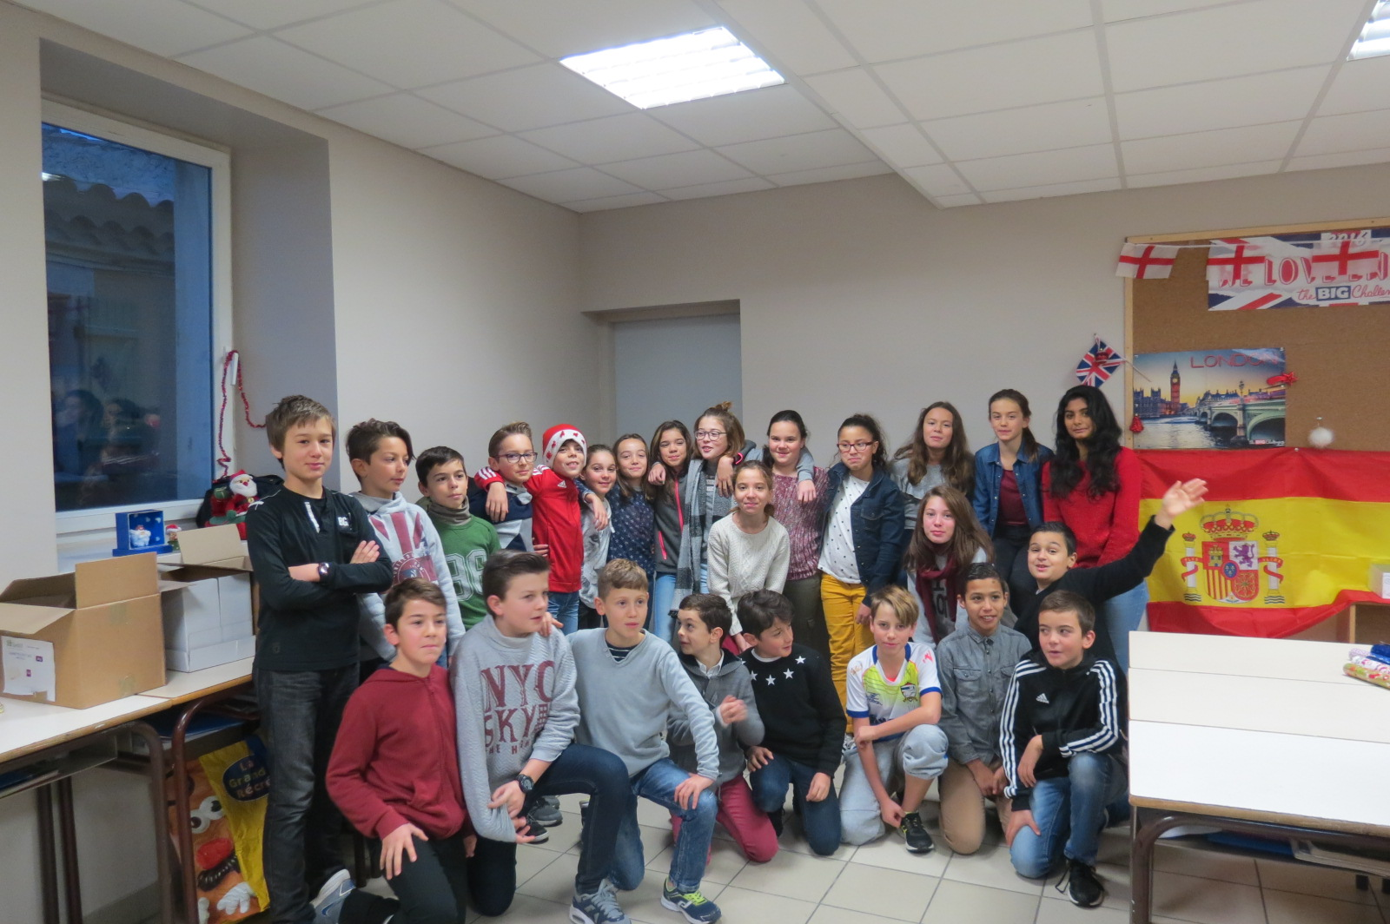
Journée noël des 6°B
Happy Christmas
Feliz Navidad
Manon & Lily

Slide 2
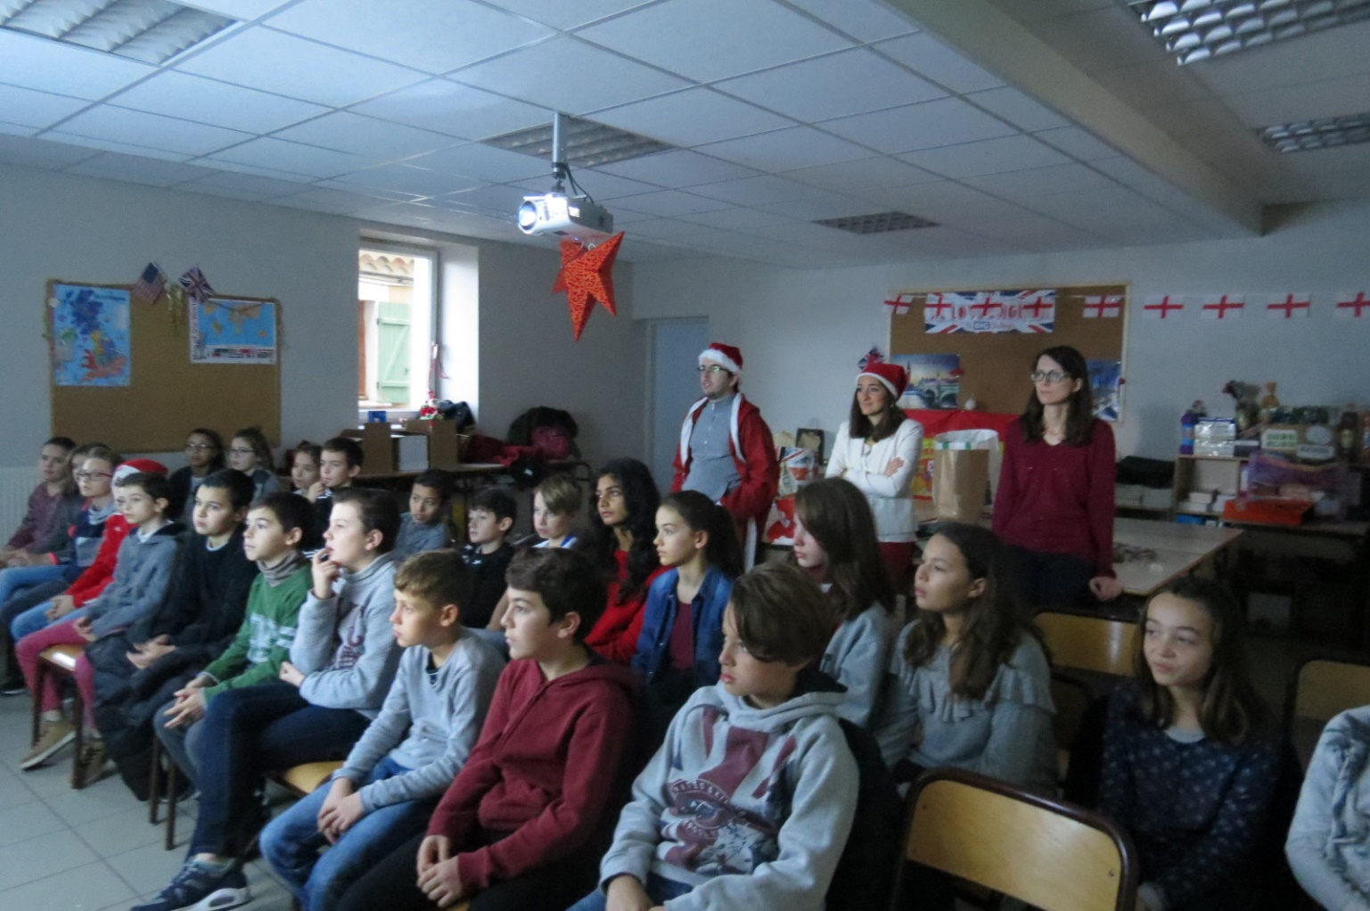
Exposé d’eric sur noël au canada
Eric nous a fait un exposé sur son pays natal.
Il y a vécu plusieurs annéés . Il nous a aussi expliqué comment Noël se passe au Canada .
Manon & Lily

Slide 3
Atelier cartes avec mme mourre
Nous avons fait des cartes en anglais et espagnol
pour les professeurs, nos amis, notre famille.
Manon & Lily

Slide 4
Moment crackers
Pour les crackers :
Prendre 3 rouleaux de papier toilette, papier cadeaux , friandises, pétards, ruban, chapeau en papier, virelangues ou blagues.
Manon & Lily

Slide 5
Echange de cadeaux entre eleves et professeurs .
Chacun a fait une carte et / ou un cracker pour tous les professeurs et les directeurs
Manon & Lily

